Slide 1
Reto: MQTT Seguro
Rubén Bellido Cereijo

Slide 2
Índice de contenido
Pasos seguidos
Vías de mejora
Retos encontrados
Alternativas posibles
Demo
Bibliografía

Slide 3
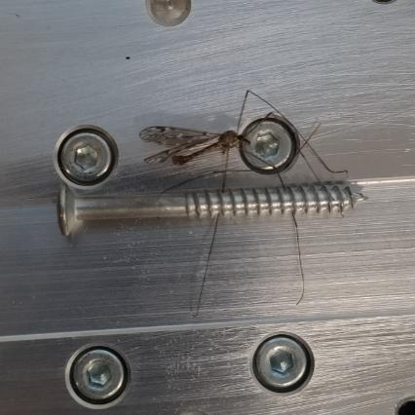
Pasos seguidos
Investigación:
Cómo montar un boker MQTT en docker
Documentación de eclipse mosquitto

Slide 4

Pasos seguidos
Planteamiento inicial de la estructura del proyecto:
.
├─ mosquitto
│ ├─ config
│ │ ├─ mosquitto.conf
│ │ └─ mosquitto.passwd
│ ├─ data
│ │ └─ mosquitto.db
│ └─ log
│ └─ mosquitto.log
├─ subscriber.py
├─ publisher.py
└─ docker-compose.yml

Slide 5
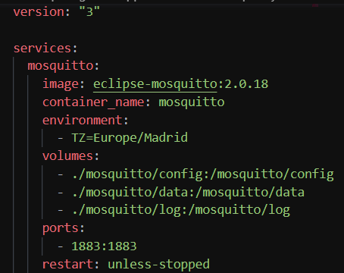
Pasos seguidos
Configuración inicial (mosquitto.config)
listener 1883 <- puerto estándar para MQTT
allow_anonymous true
require_certificate false
persistence true
persistence_file mosquitto.db
persistence_location /mosquitto/data/
log_dest file /mosquitto/log/mosquitto.log
(docker-compose.yml)

Slide 6
Pasos seguidos
Configuración de seguridad (mosquitto.config)
listener 1883
allow_anonymous false
require_certificate false
persistence true
password_file /mosquitto/config/mosquitto.passwd
persistence_file mosquitto.db
persistence_location /mosquitto/data/
log_dest file /mosquitto/log/mosquitto.log
Crear usuario: $ docker exec -it mosquitto mosquitto_passwd -c /mosquitto/config/mosquitto.passwd "usuario"

Slide 7
Pasos seguidos
Pruebas a través de la línea de comandos:
Sub: $ mosquitto_sub -p 1883 -u "usuario" --pw "contraseña" -t "topic"
Pub: $ mosquitto_pub -p 1883 -u "usuario" --pw "contraseña" -t "topic" -m "mensaje"
Usuario: client
Contraseña: 1234
Cambio de contraseña: $ docker exec -it mosquitto mosquitto_passwd -c /mosquitto/config/mosquitto.passwd "usuario"

Slide 8


Pasos seguidos
Investigación:
Cómo añadir configuración segura al broker MQTT
Documentación ajustes TLS eclipse mosquitto
Generación de certificados y sus características

Slide 9
Pasos seguidos
ca.crt: Certificado de la Autoridad de Certificación (CA). Se utiliza para verificar que los certificados emitidos por la CA son válidos.
server.crt: Certificado del servidor (el broker MQTT). Contiene la clave pública del servidor y algunos detalles adicionales, como el nombre del servidor. Este certificado es firmado por la CA, lo que significa que cualquier cliente que confíe en la CA también confiará en este certificado.
server.key: Clave privada del servidor. Se mantiene en secreto y se utiliza para descifrar los mensajes que se han cifrado con la clave pública del servidor. También se utiliza para firmar los mensajes, lo que permite al receptor verificar que el mensaje proviene realmente del servidor.

Slide 10
Pasos seguidos
Planteamiento final de la estructura del proyecto:
.
├─ certs
├─ mosquitto
│ ├─ config
│ │ ├─ mosquitto.conf
│ │ ├─ mosquitto.passwd
│ │ └─ certs
│ ├─ data
│ │ └─ mosquitto.db
│ └─ log
│ └─ mosquitto.log
├─ subscriber.py
├─ publisher.py
├─ requirements.sh
├─ generate_certs.sh
└─ docker-compose.yml

Slide 11
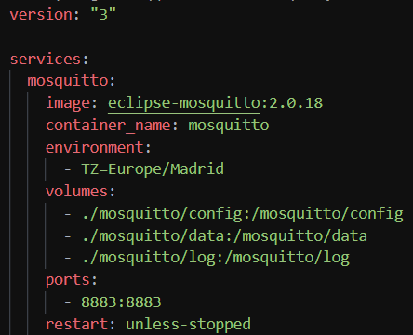
Pasos seguidos
Configuración TLS (mosquitto.config)
listener 8883 <- puerto estándar para MQTT sobre SSL (MQTTS)
allow_anonymous false
require_certificate true
persistence true
password_file /mosquitto/config/mosquitto.passwd
cafile /mosquitto/config/certs/ca.crt
certfile /mosquitto/config/certs/server.crt
keyfile /mosquitto/config/certs/server.key
persistence_file mosquitto.db
persistence_location /mosquitto/data/
log_dest file /mosquitto/log/mosquitto.log
(docker-compose.yml)

Slide 12
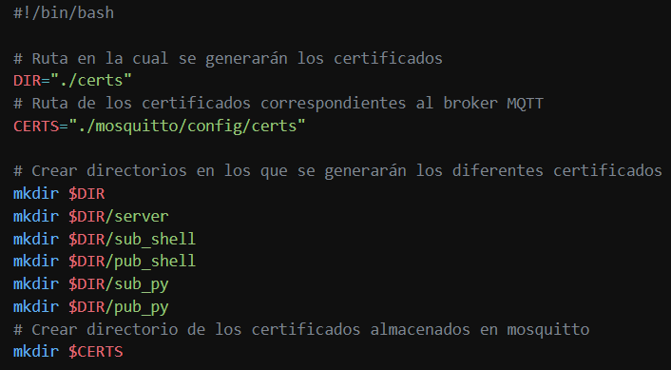
Pasos seguidos
Desarrollo del script de generación de certificados TLS (generate_certs.sh)

Slide 13
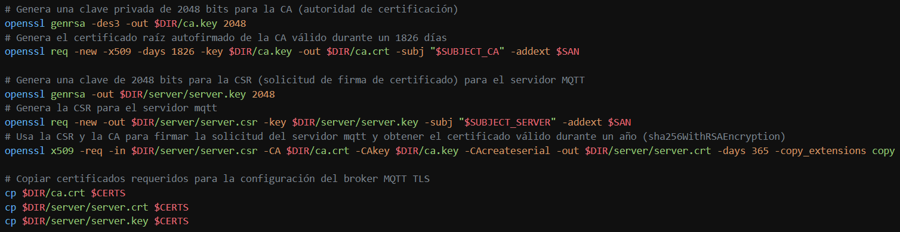
Pasos seguidos
Desarrollo del script de generación de certificados TLS (generate_certs.sh)

Slide 14
Pasos seguidos
Pruebas a través de la línea de comandos:
Sub: $ mosquitto_sub -h "host" -p 8883 -u "usuario" --pw "contraseña" --cafile ./certs/ca.crt --cert ./certs/sub_shell/client.crt --key ./certs/sub_shell/client.key -t "topic"
Pub: $ mosquitto_pub -h "host" -p 8883 -u "usuario" --pw "contraseña" --cafile ./certs/ca.crt --cert ./certs/pub_shell/client.crt --key ./certs/pub_shell/client.key -t "topic" -m "mensaje"
Host: hostname/ip address
Usuario: client
Contraseña: 1234

Slide 15
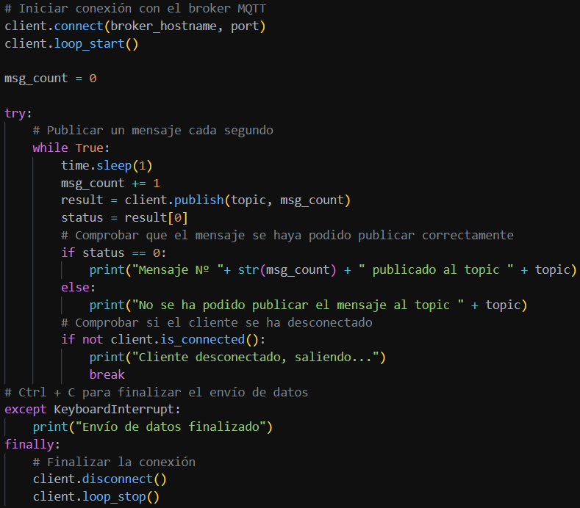
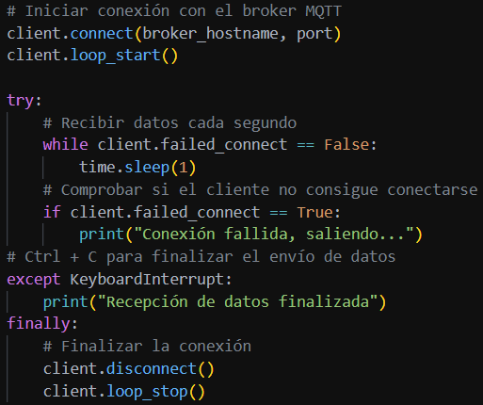
Pasos seguidos
Desarrollo de los scripts de Python (publisher.py/subscriber.py)

Slide 16
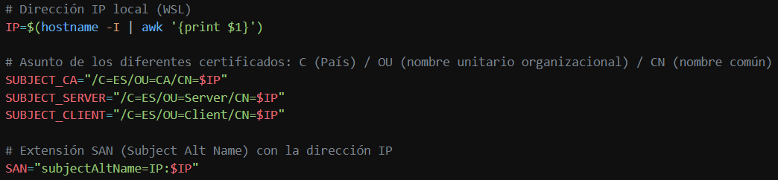
Pasos seguidos
Configuración adicional de los certificados TLS (generate_certs.sh)

Slide 17
Pasos seguidos
Pruebas a través de los scripts de Python:
Sub: $ python3 subscriber.py
Pub: $ python3 publisher.py
Usuario: client
Contraseña: 1234

Slide 18
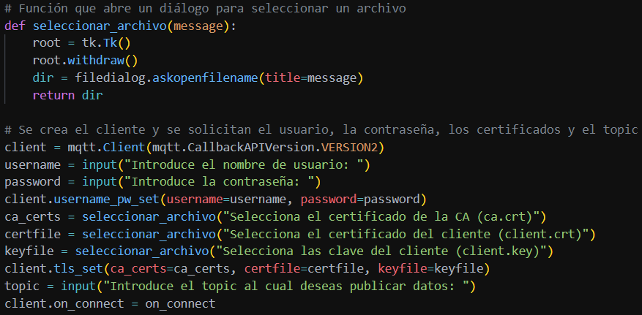
Extras
Ventana emergente de selección de certificados (publisher.py/subscriber.py)

Slide 19
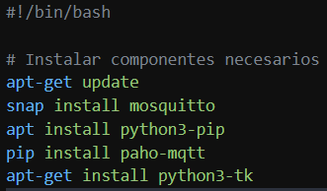
Extras
Instalación de requisitos (requirements.sh)

Slide 20

Vías de mejora
Hostname en vez de la dirección IP
Datos enviados a través del programa de Python más elaborados
Generación de certificados frente a los permisos de usuario

Slide 21

Retos encontrados
Generación de certificados
Configuración TLS
Uso del nombre común para el nombre del host desaprobado
Permisos de usuario: usuario local, root y mosquitto

Slide 22


Alternativas posibles
Plataforma de mensajería Apache Pulsar
Escalabilidad masiva
Múltiples protocolos (MQTT, Apache Kafka, Websockets)
Retención de datos avanzada
Soporte para plugins, conectores, integración con otros sistemas
Broker MQTT HiveMQ
Replicación automática de datos
Arquitectura extensible

Slide 23

DEMO

Slide 24
Bibliografía
https://www.manelrodero.com/blog/instalacion-de-mosquitto-mqtt-broker-en-docker
https://github.com/sukesh-ak/setup-mosquitto-with-docker
https://medium.com/himinds/mqtt-broker-with-secure-tls-and-docker-compose-708a6f483c92
https://medium.com/@rezaulk/enable-ssl-tls-for-emq-x-mqtt-broker-in-docker-a10809b59c01
http://www.steves-internet-guide.com/mosquitto-tls/
https://cedalo.com/blog/mosquitto-docker-configuration-ultimate-guide/
https://www.ibm.com/docs/en/ibm-mq/7.5?topic=certificates-distinguished-names
https://security.stackexchange.com/questions/74345/provide-subjectaltname-to-openssl-directly-on-the-command-line

